Slide 1
NHÓM 24
THÀNH VIÊN:
Đào Khánh Duy 1712380
Nguyễn Minh Hiền 1712425
Nguyễn Văn Hiếu 1712439
Lê Đức Hòa 1712449

Slide 2
CARO
Thông tin đồ án:
Lưu tải trò chơi Hoàn thành
Nhận biết thắng thua Hoàn thành
Hiệu ứng thắng thua Hoàn thành
Giao diện trò chơi Hoàn thành
Xử lý màn hình chính Hoàn thành
Đánh với máy Chưa hoàn thành

Slide 3
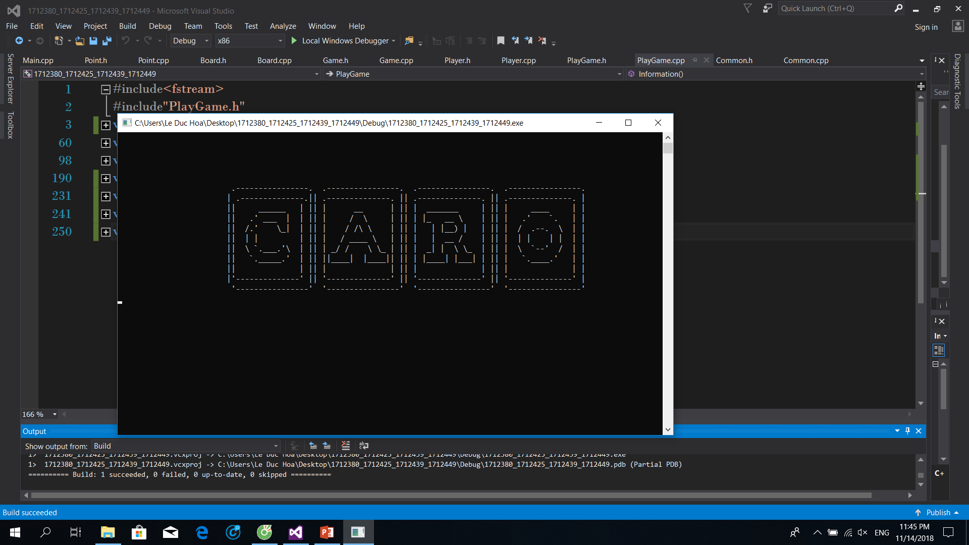
Khi mở game lên…..

Slide 4
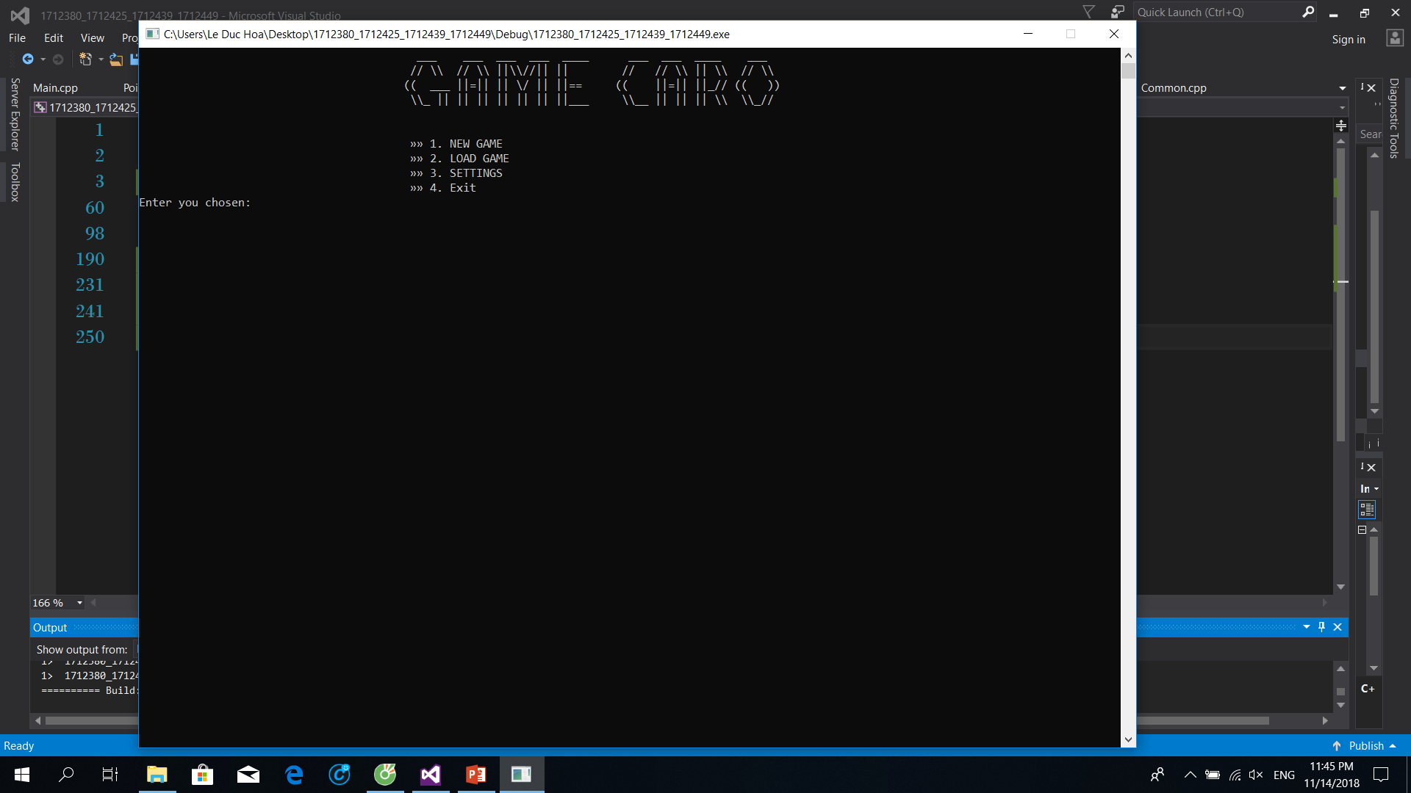
1. Xử lý màn hình chính Màn hình lúc vào game: Đơn giản, cho phép người dùng chọn chức năng

Slide 5
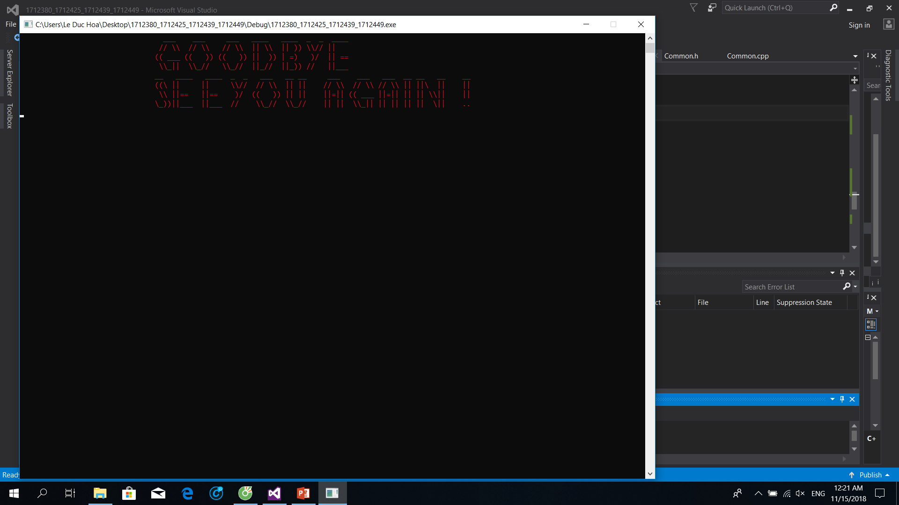
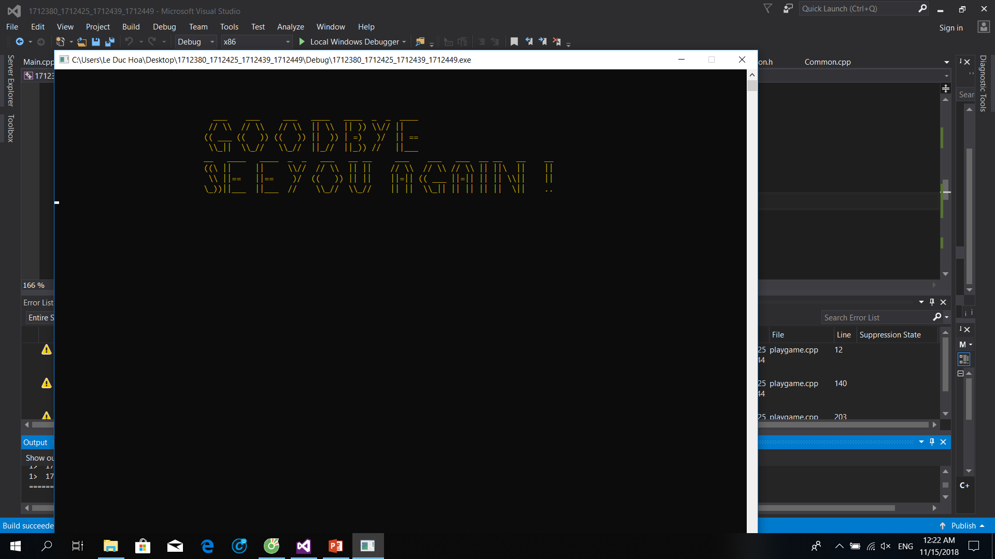
Khi thoát game

Slide 6
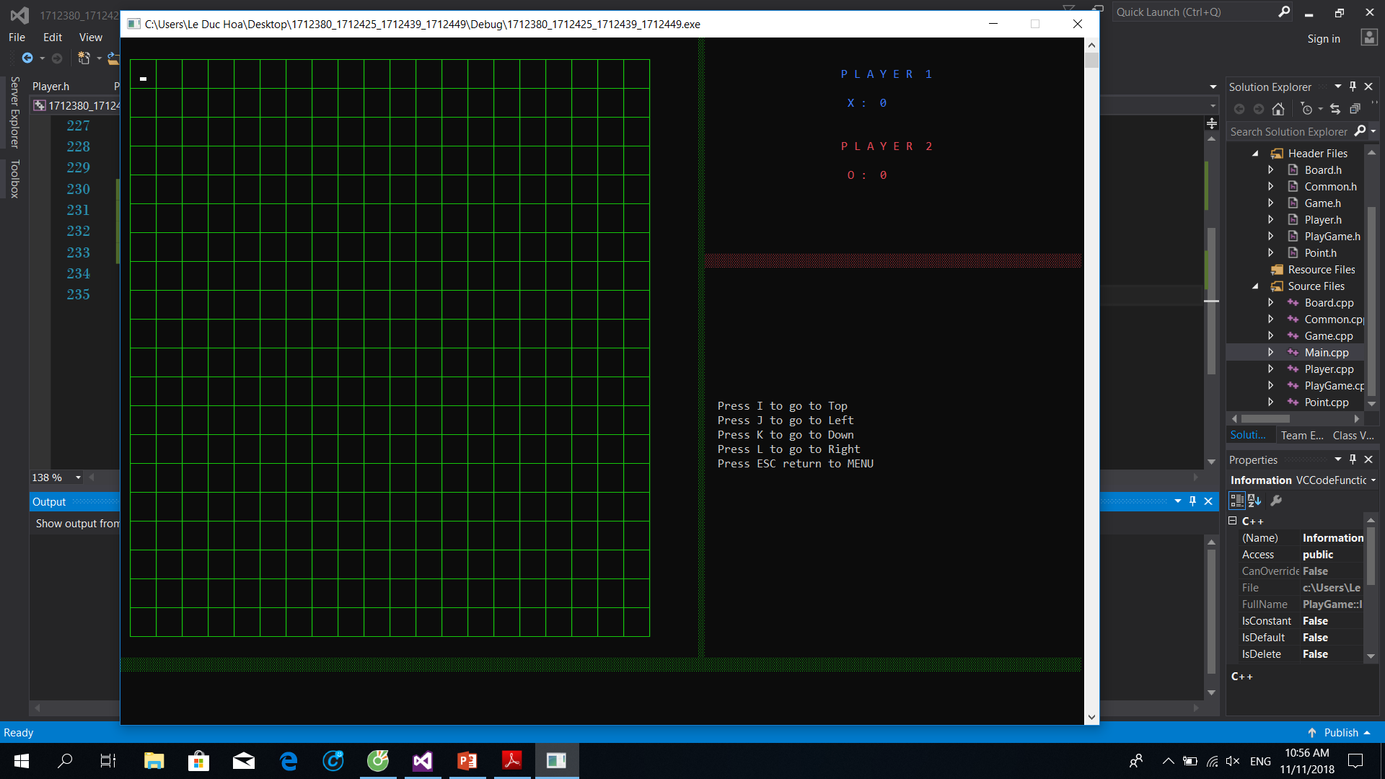
C A R O NHÓM 24
Xử lý giao diện trò chơi

Slide 7
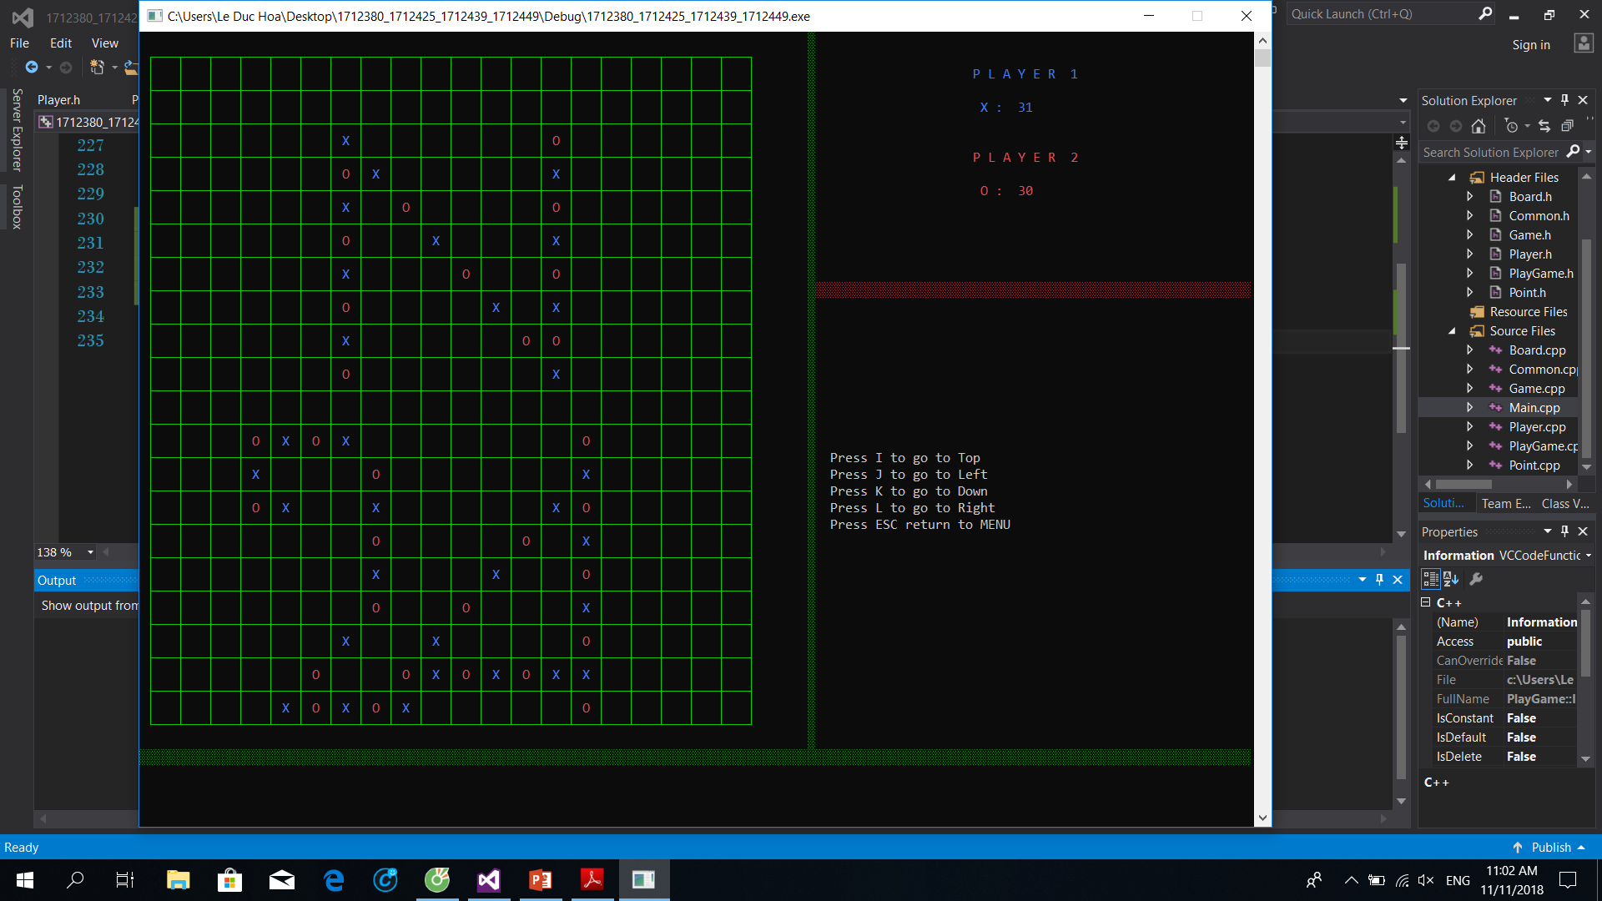

Slide 8
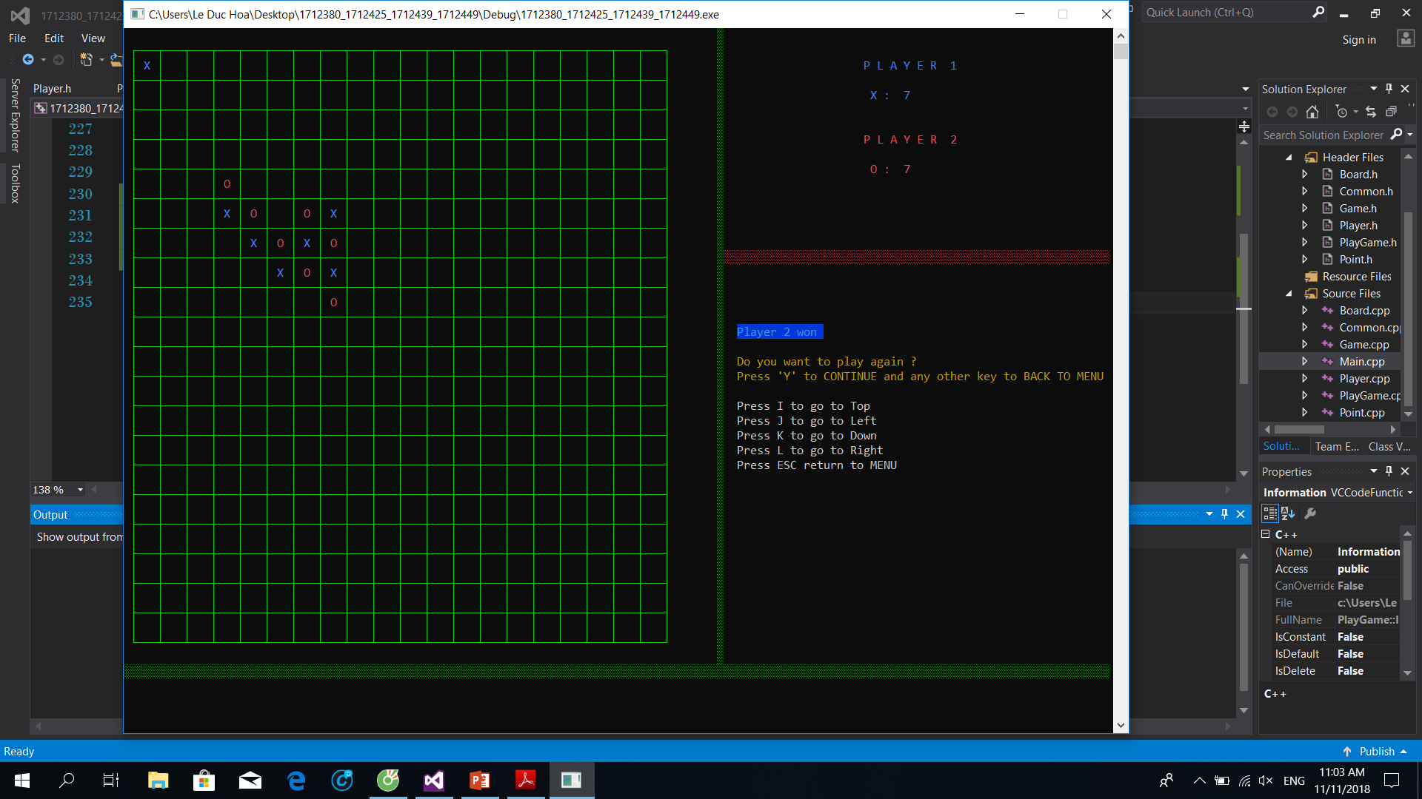
Khi người chơi 2 thắng

Slide 9

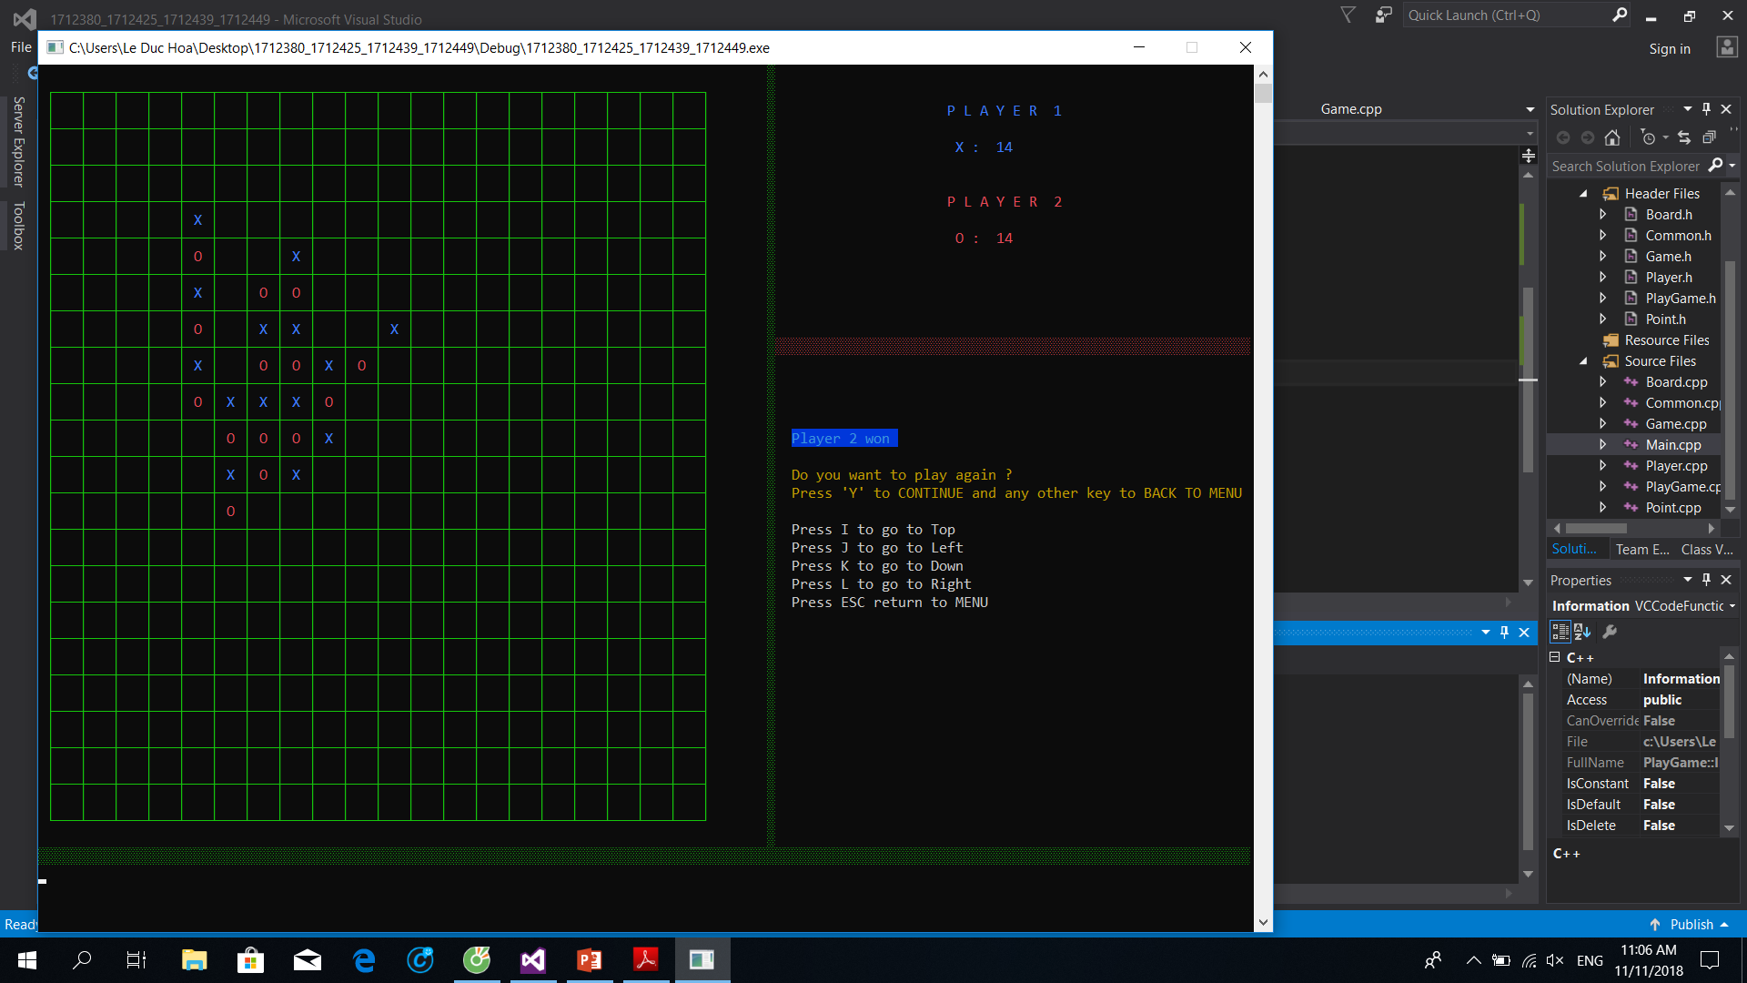
Hiệu ứng thắng thua

Slide 10
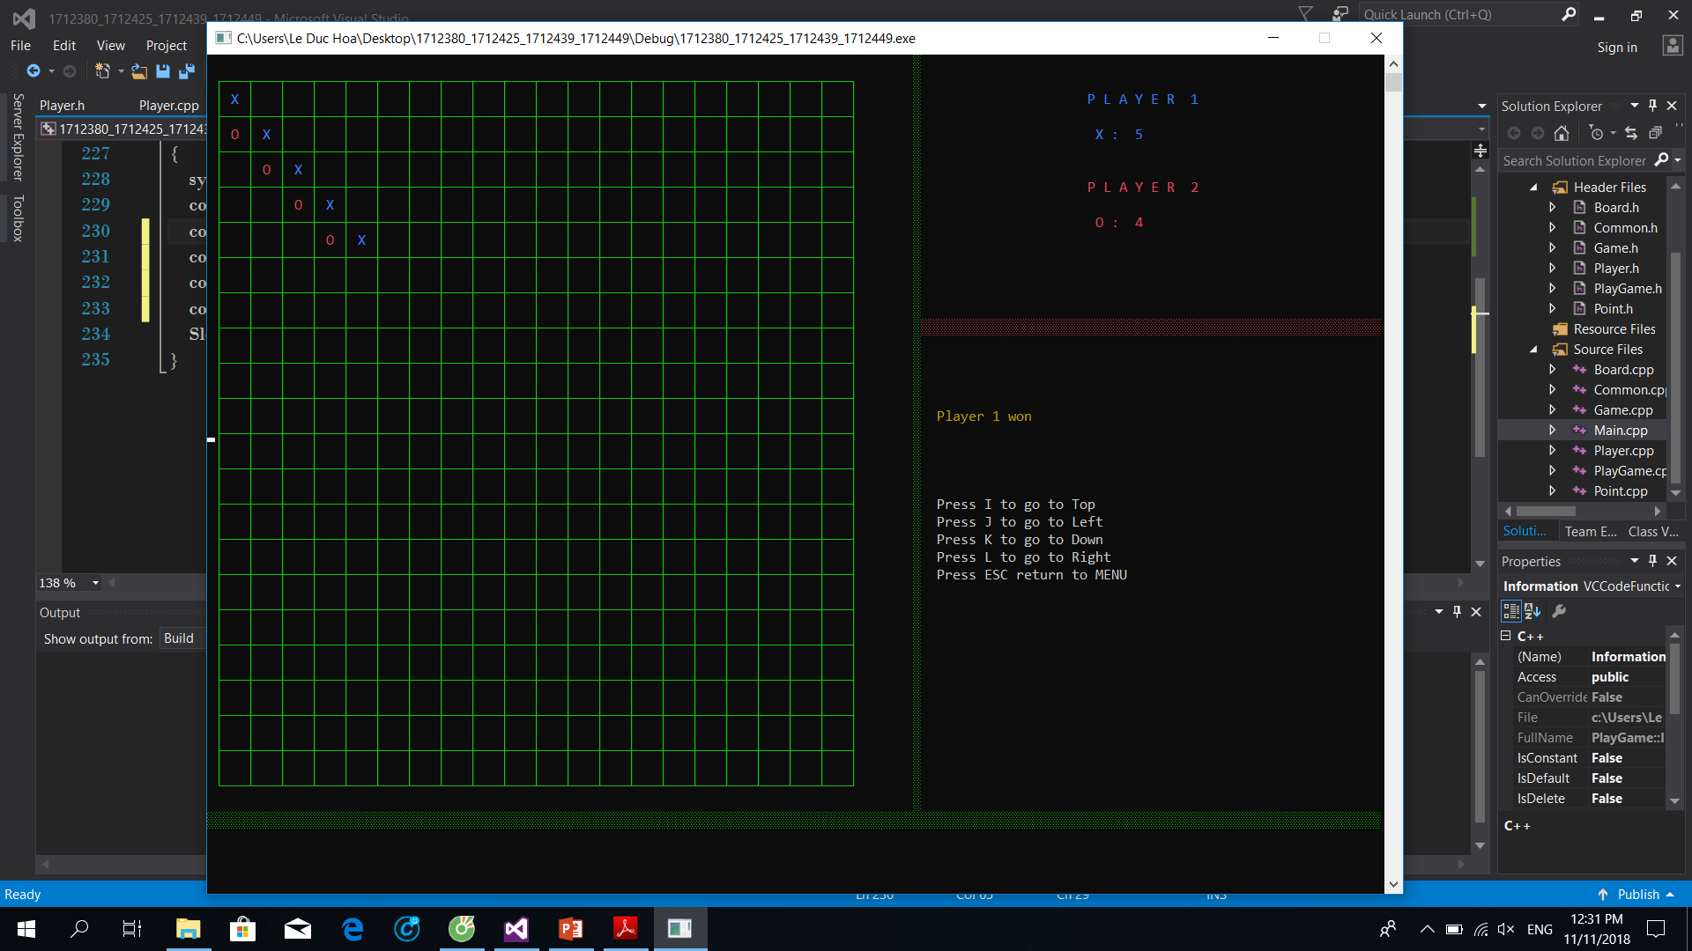

Slide 11


Slide 12
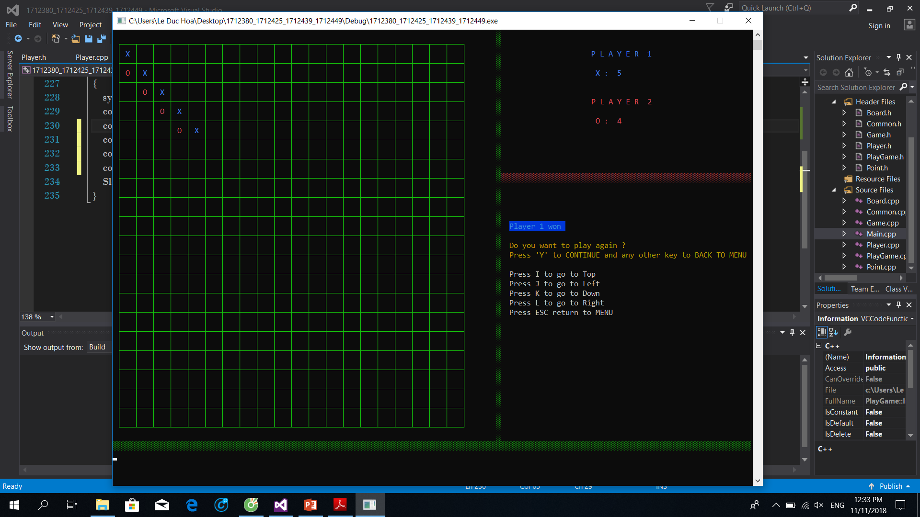
Sau khi nhấp nháy sẽ dừng lại hỏi người chơi có muốn chơi tiếp không

Slide 13
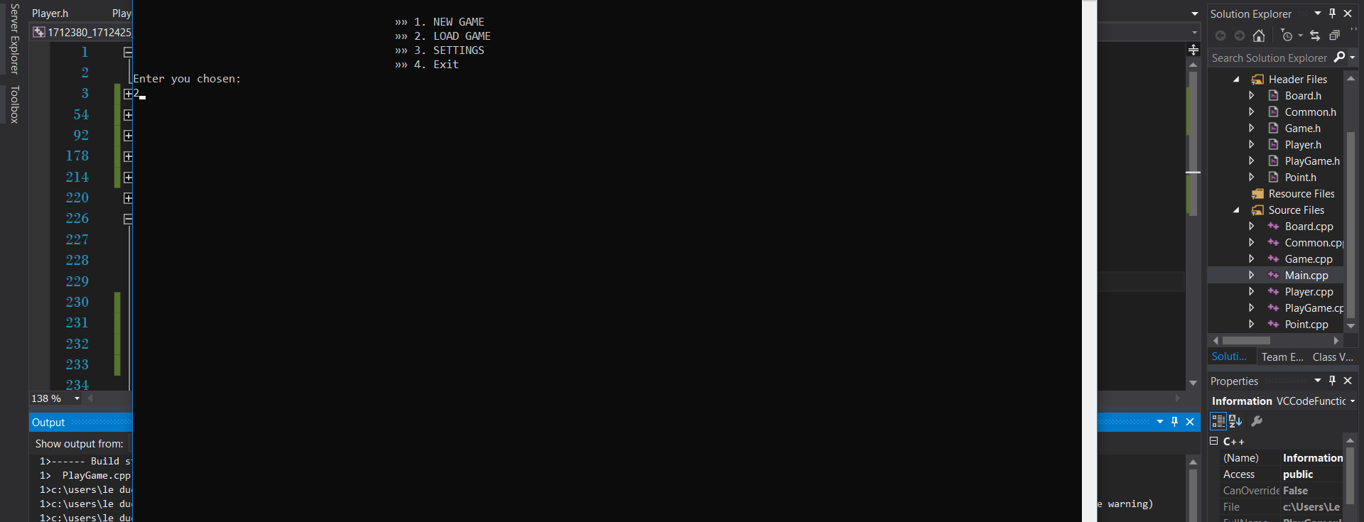
CHỨC NĂNG LƯU VÀ TẢI GAME

Slide 14
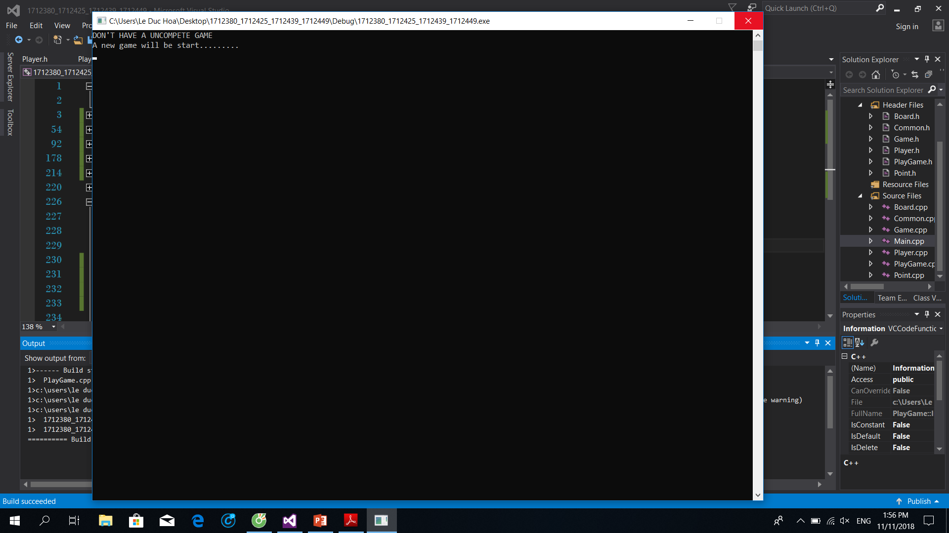
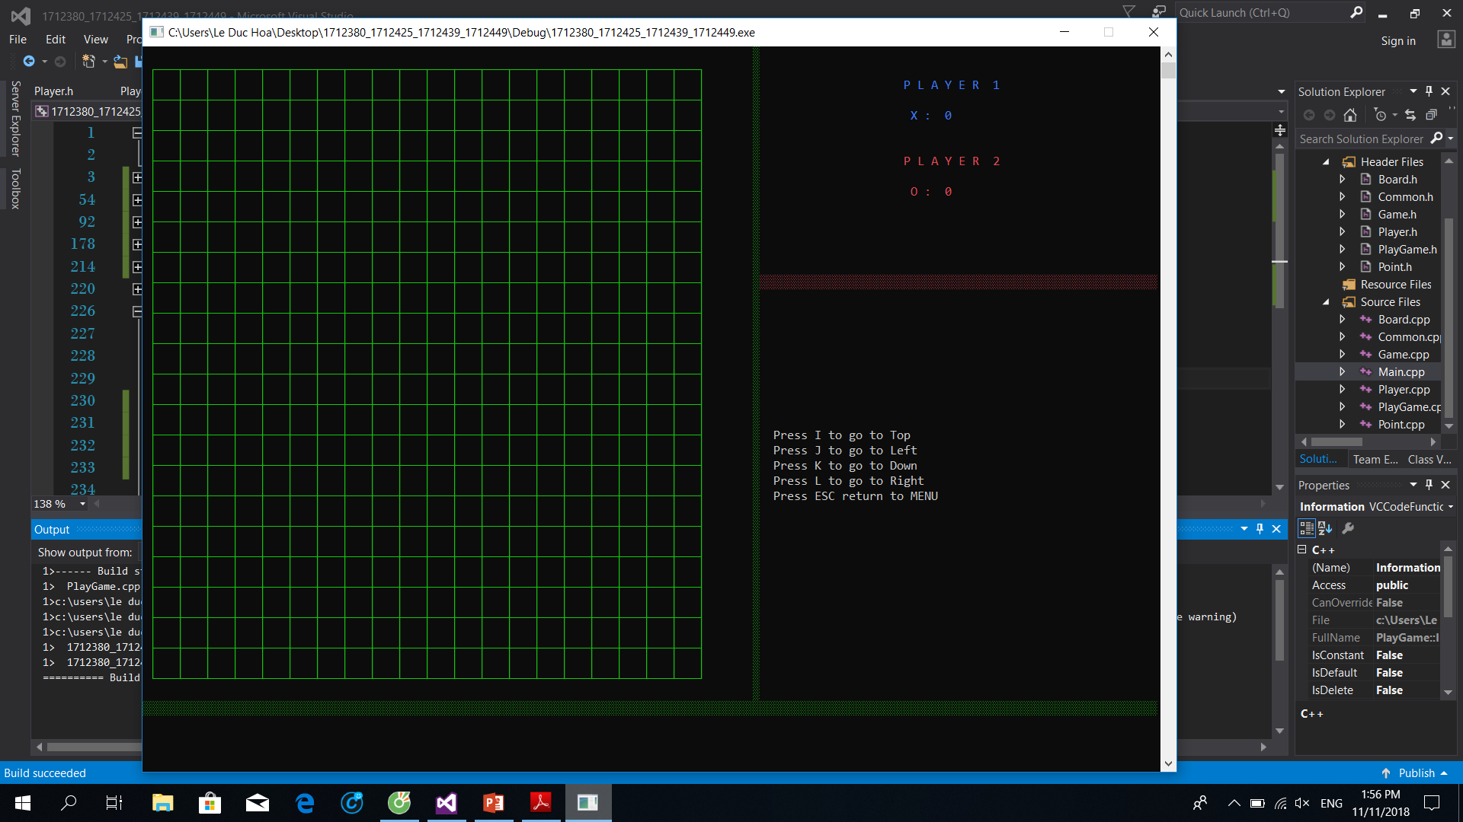
khi không có ván cờ nào được lưu

Slide 15
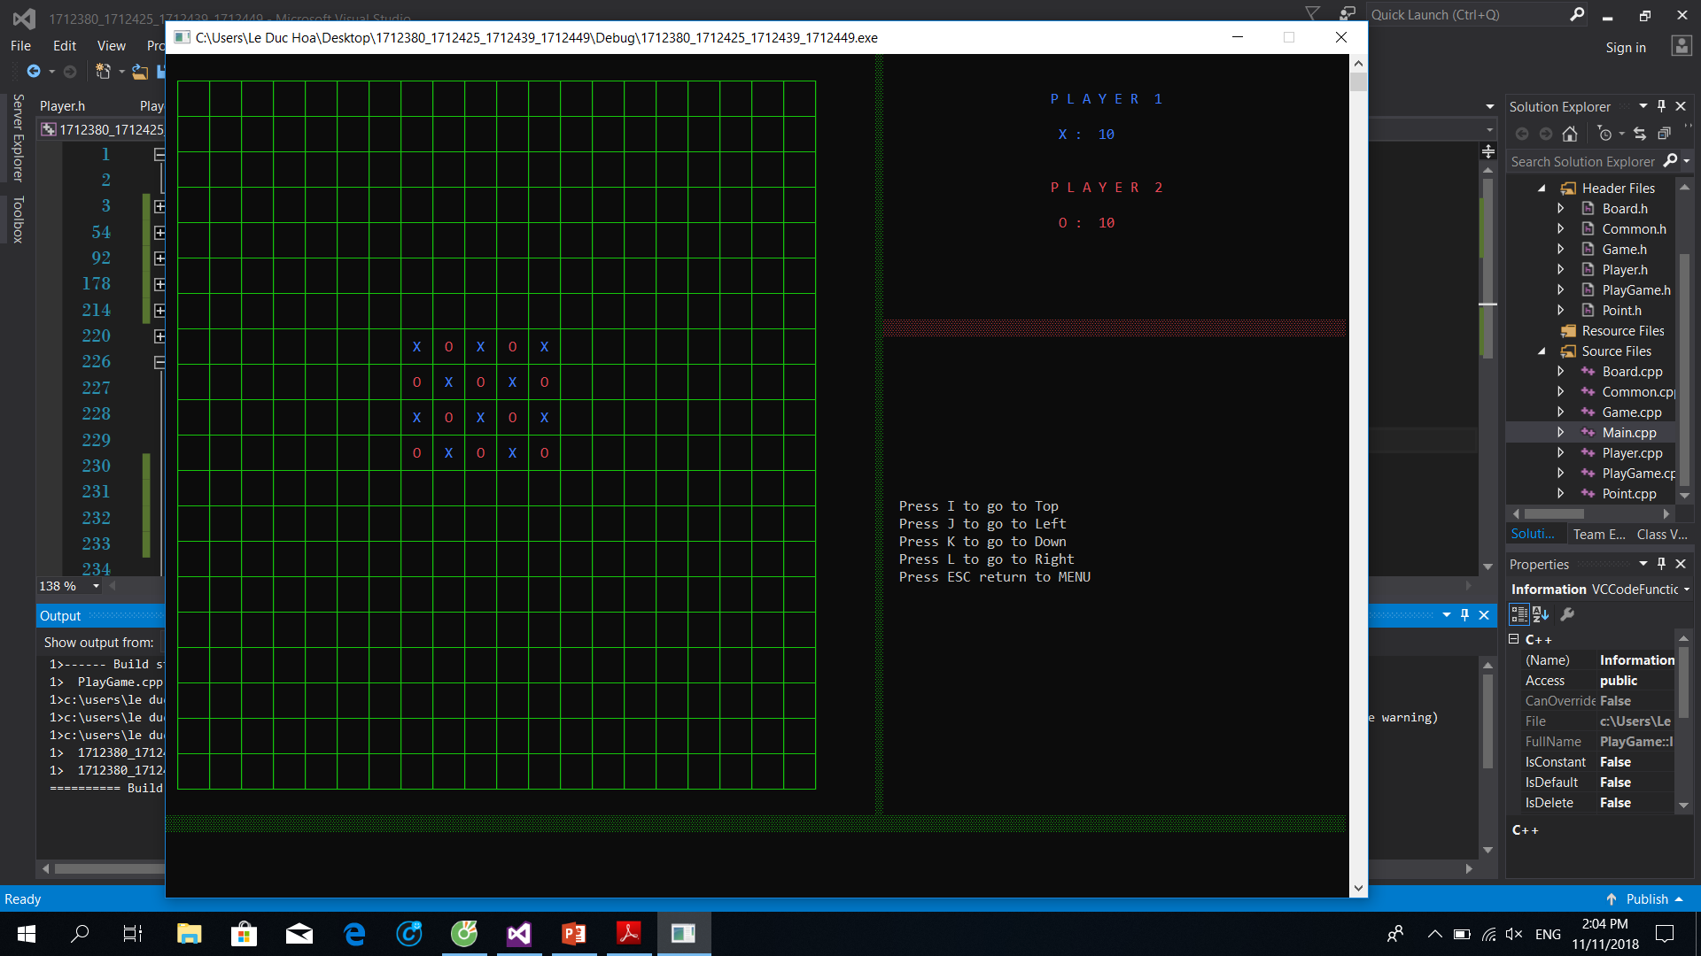
Khi đang đánh cờ thì thoát ra

Slide 16
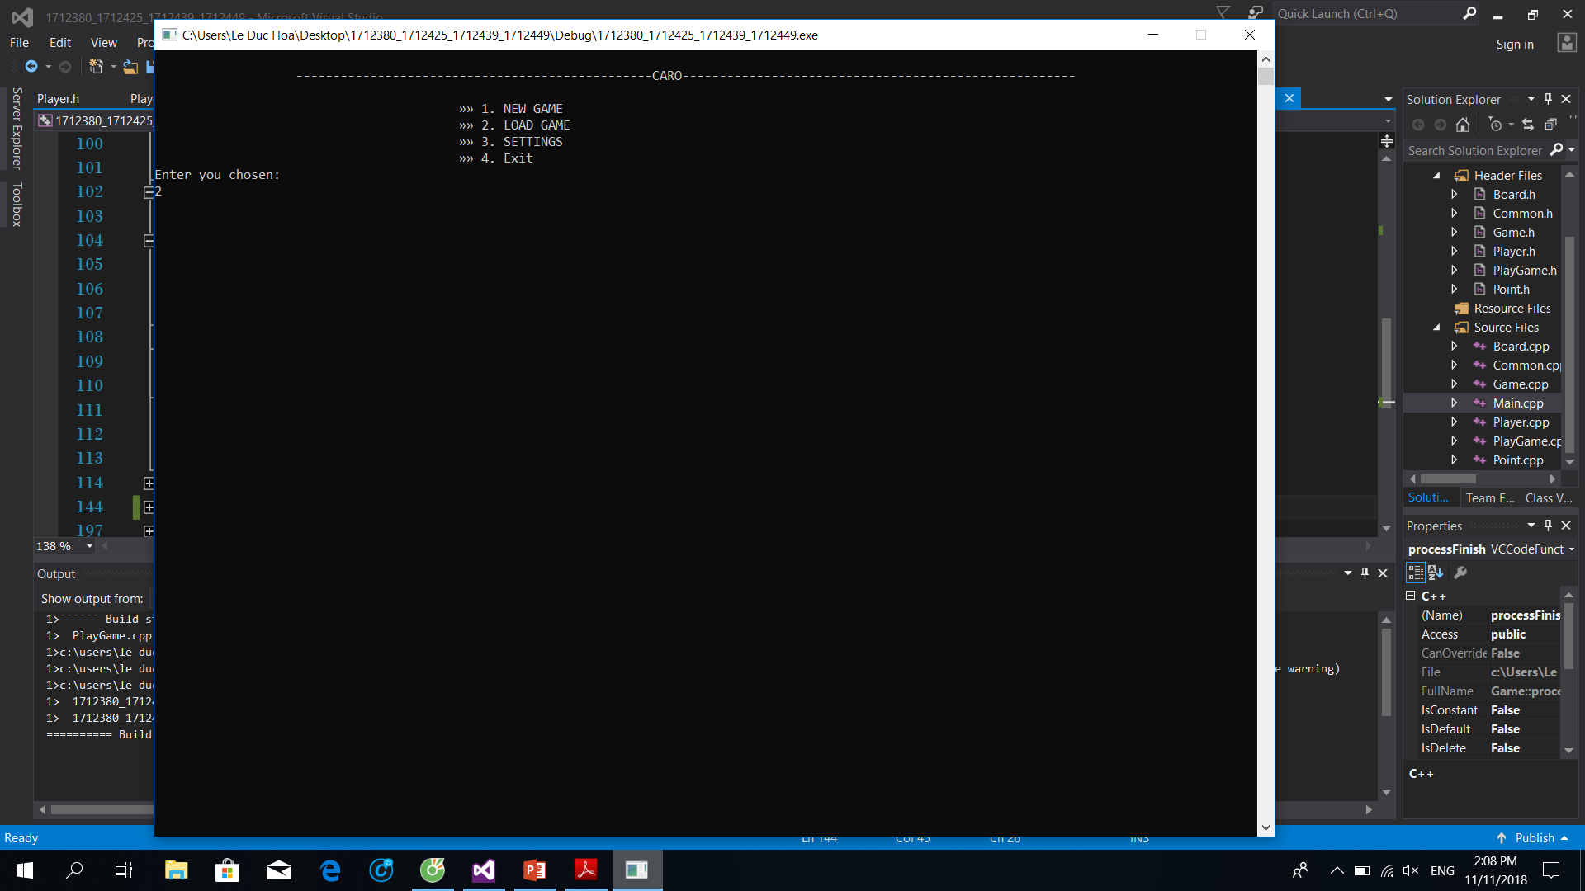
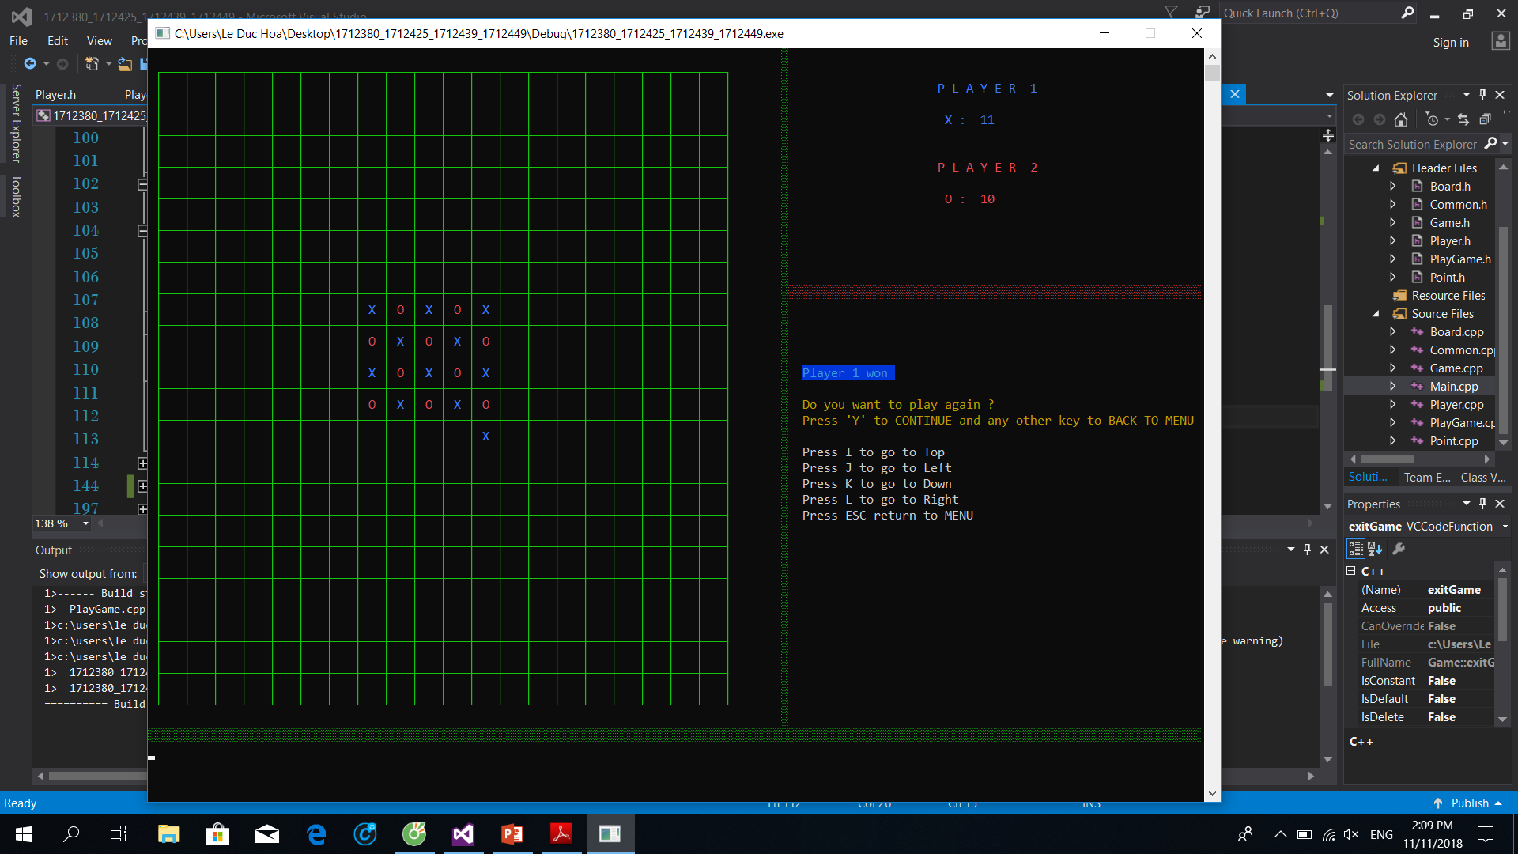
Sau đó lựa chọn LoadGame

Slide 17
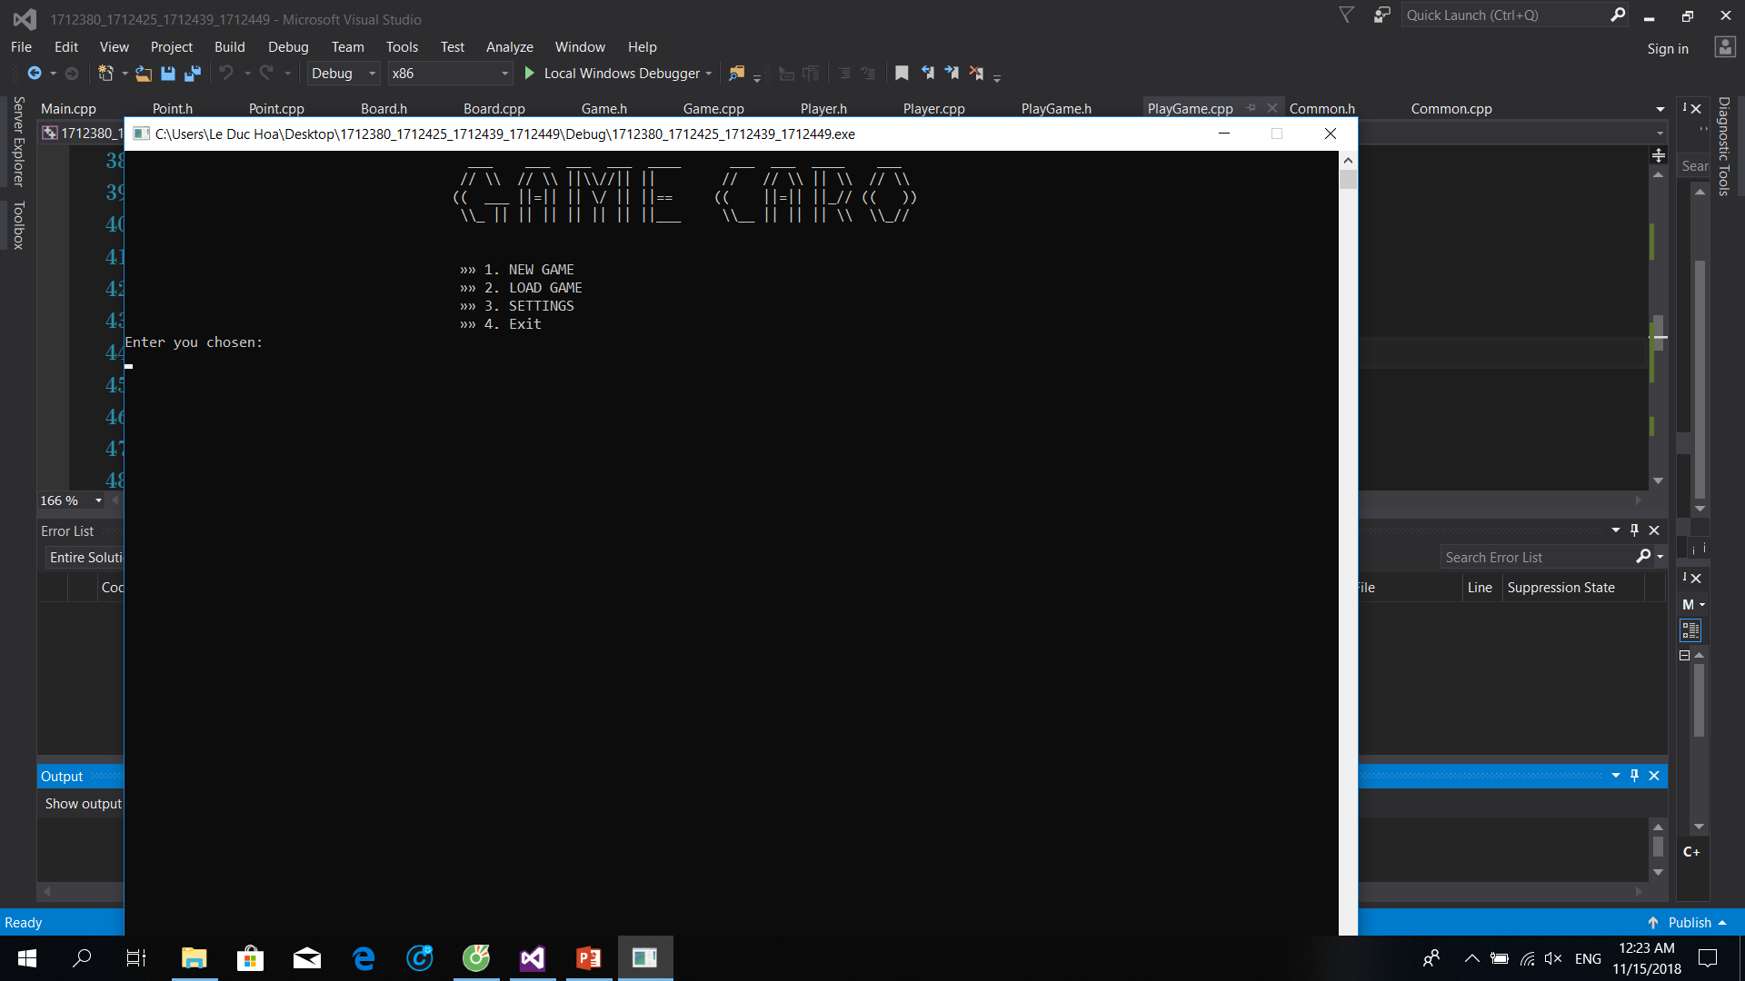
Chức năng Settings

Slide 18
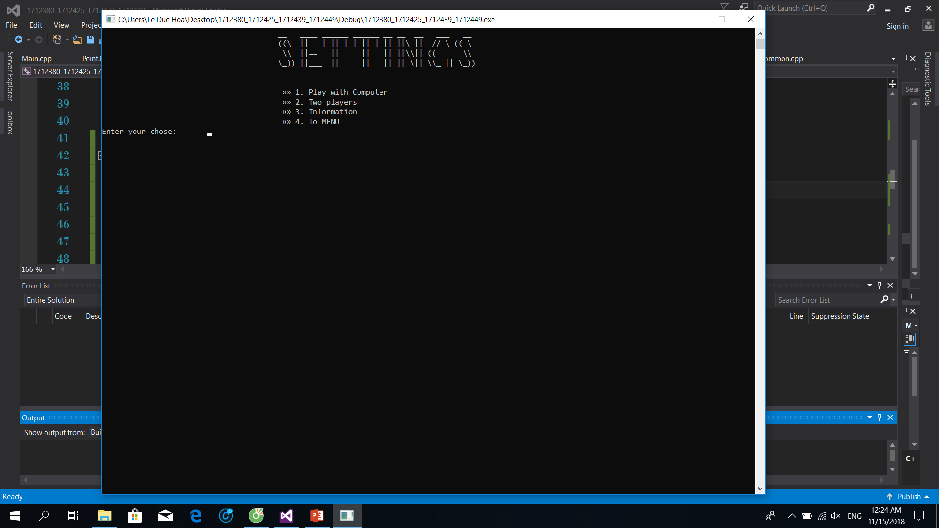
Màn hình chức năng Settings

Slide 19

Play with computer…

Slide 20
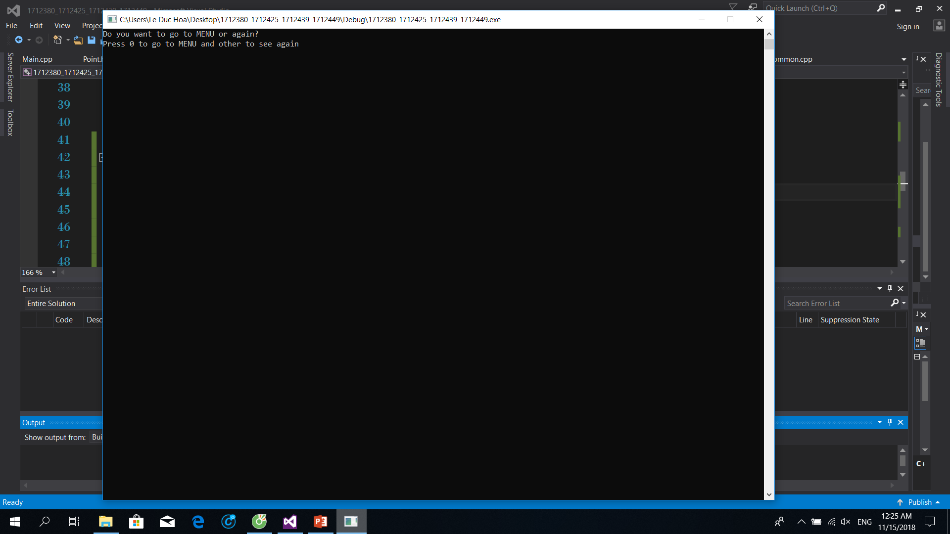

Slide 21
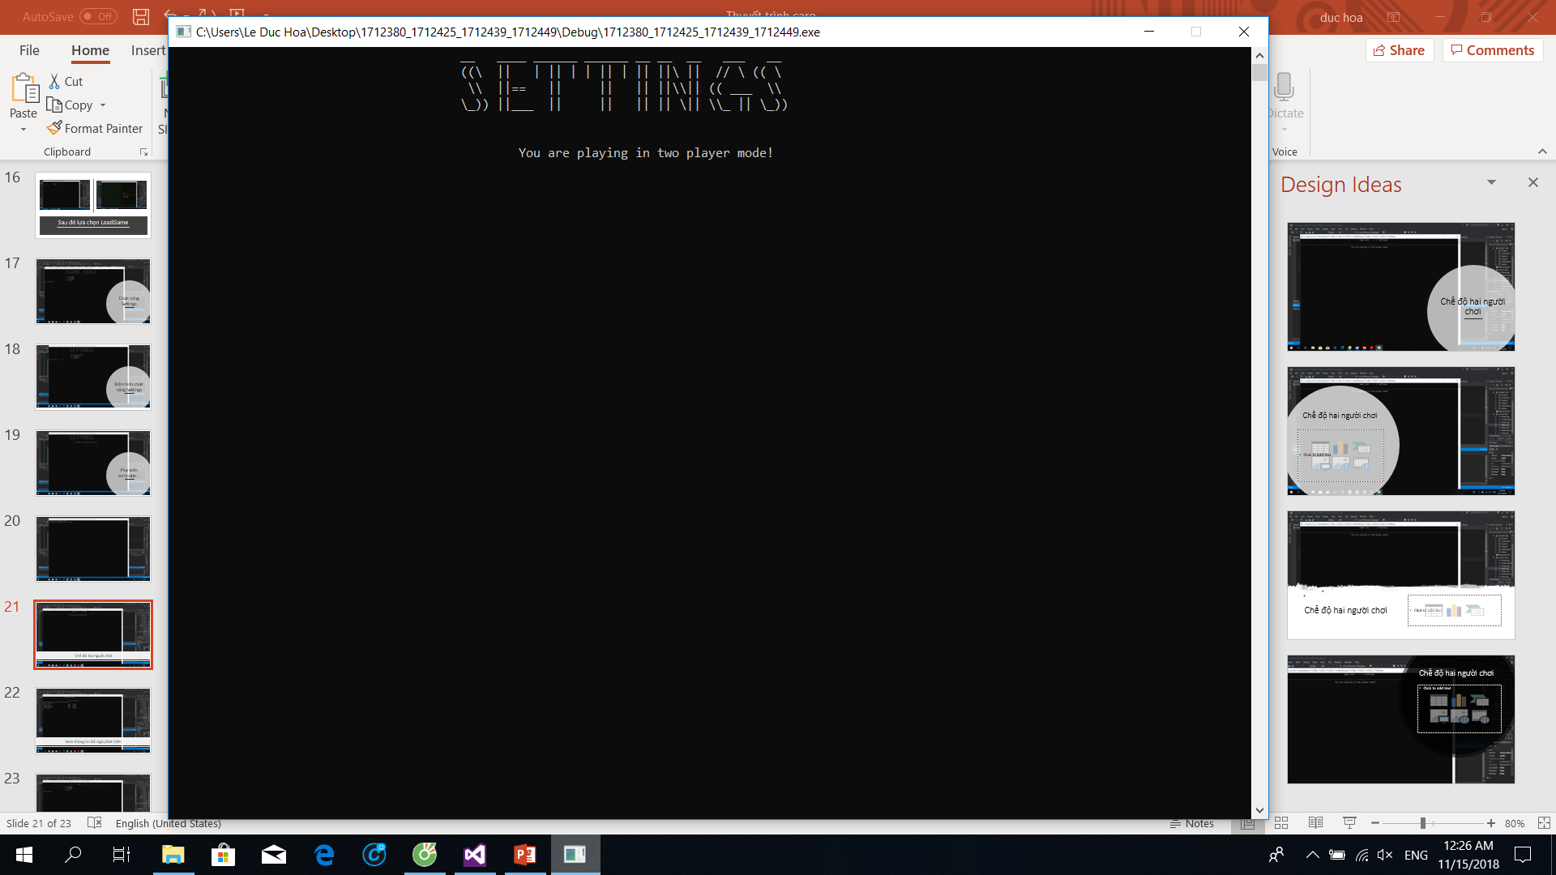
Chế độ hai người chơi

Slide 22
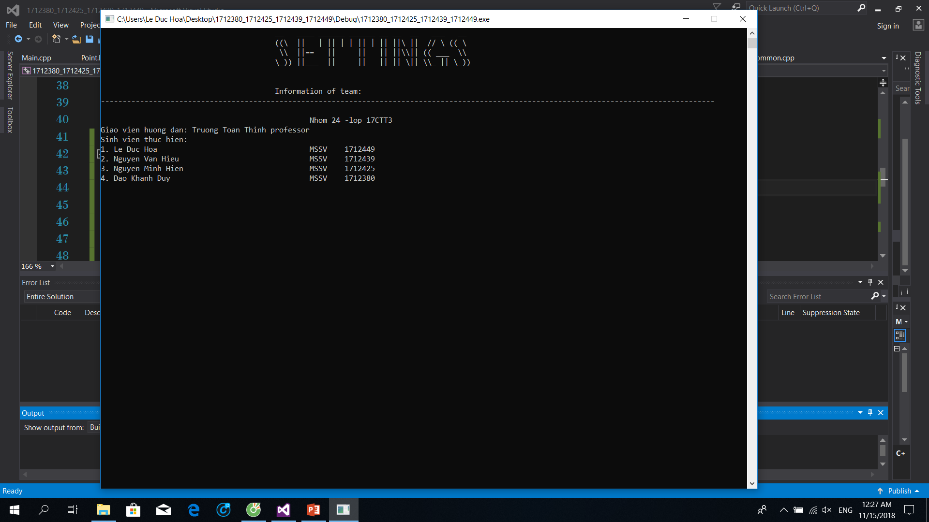
Xem thông tin đội ngũ phát triển

Slide 23

Trở về màn hình ban đầu….

Slide 24
